Slide 1
Будьте всегда вежливы
Социальный педагог
Съедина Т.Н.

Slide 2
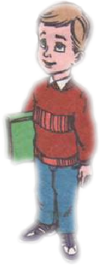
О чём нам говорит словарь
Этикет – (франц. etiquette) установленный порядок поведения где – либо (первоначально в определённых социальных кругах, например, при дворах монархов, в дипломатических кругах и т.п.)
Большой энциклопедический словарь
Этикет – это правила поведения человека среди других людей

Slide 3
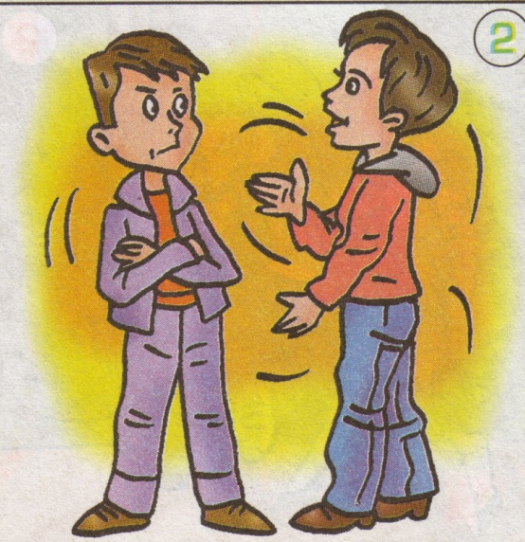
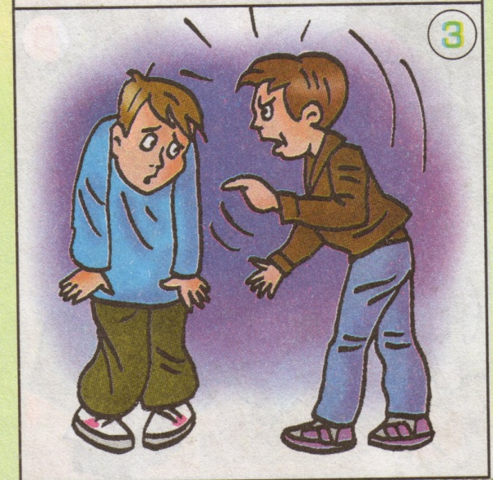
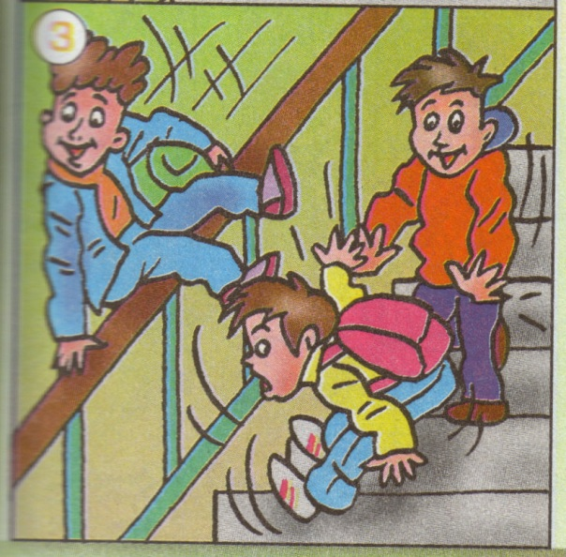
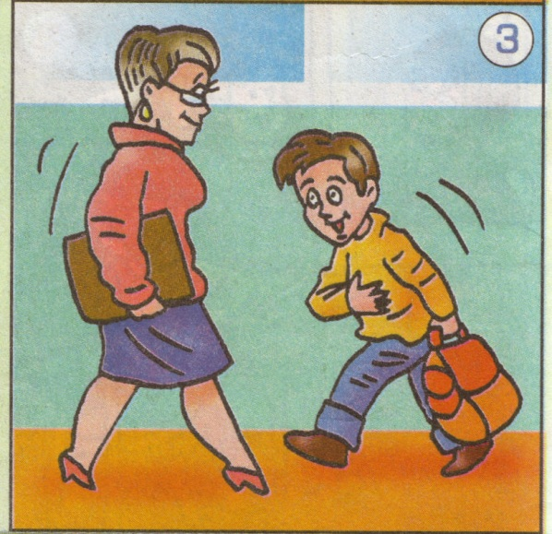
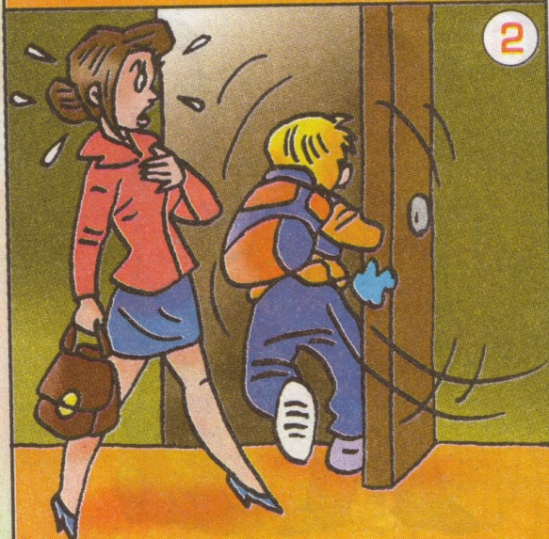
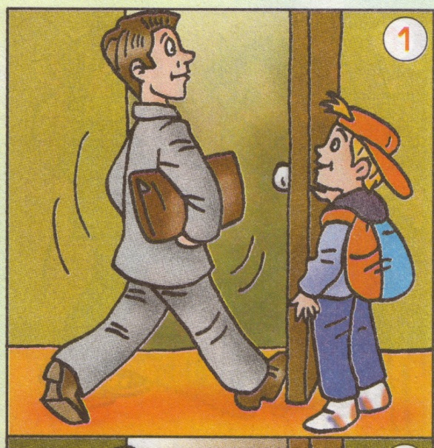
Случаи из школьной жизни

Slide 4
Словарь вежливых слов
Спасибо!
Здравствуйте!
Прости, пожалуйста!
До свидания!
Добрый день!
Извините

Slide 5
Правила поведения в школе.
При встрече со взрослыми людьми всегда здоровайся первым, даже если они тебе незнакомы.
Всегда помни, что ты не один. Не бегай в коридоре и на лестницах. Это часто приводит к различным неприятностям и даже травмам.
Проявляй внимание к своим друзьям и одноклассникам, старайся, чтобы твои слова и поступки не обидели их.
Старайся всегда поддерживать в своей родной школе чистоту и порядок.

Slide 6
Мы – пассажиры и пешеходы

Slide 7
. Правила поведения в транспорте
При входе в транспорт пропускай в дверях своего спутника,, пожилого человека или женщину с маленьким ребёнком. А при выходе подать руку своей спутнице.
В транспорте всегда уступайте место пожилым людям.
Соблюдай правила дорожного движения.
Переходи улицу только на зелёный сигнал светофора!
Никогда не перебегай дорогу перед движущимся транспортом!

Slide 8
Если хочешь быть красивым.
Одежда всегда должна соответствовать своему назначению и твоему возрасту.
Все предметы и части твоего костюма должны сочетаться друг с другом по цвету и по стилю.
В одежде важны опрятность и аккуратность. Следи, чтобы твоя одежда всегда была чистой и отглаженной. Твоя обувь должна быть тоже всегда начищена, независимо от погоды.

Slide 9
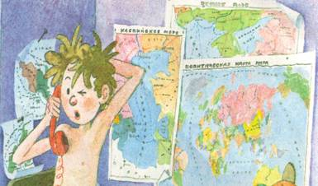
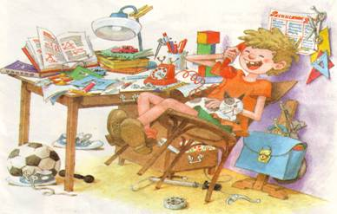
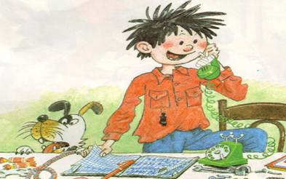
Телефонный разговор

Slide 10
Правила общения по телефону.
Не следует звонить по телефону часто и в позднее время, даже если ты будешь тревожить очень близкого тебе человека.
Никогда не обращайся по телефону к незнакомому человеку на «ты».
Недопустимо телефонное хулиганство. За ложные вызовы и телефонное хулиганство нарушителей ждут большие штрафы.
Нельзя долго и громко разговаривать по мобильному телефону в общественных местах.

Slide 11
В народе говорят…
От вежливых слов язык не отсохнет.
Про доброе дело говори смело.
Ласковое слово и ласковый вид и свирепого зверя к рукам приманит.
Сумел провиниться, сумей и повиниться.
Спорить – спорь, а браниться – грех.

Slide 12
Спасибо
за
внимание!

